Slide 1

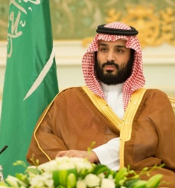
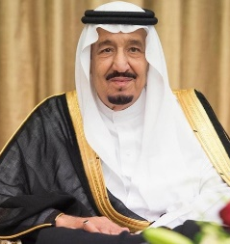
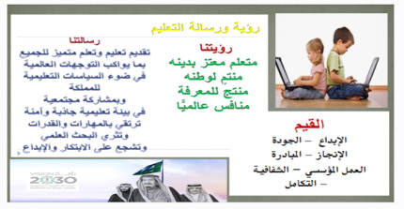










القوانين الصفية الإلكترونية

Slide 2


القوانين الصفية الإلكترونية

Slide 3

القوانين الصفية الإلكترونية

Slide 4
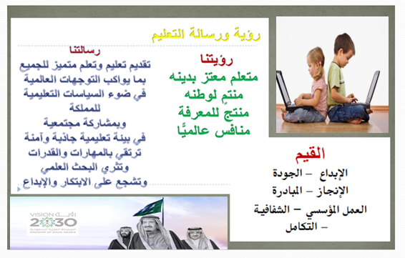
القوانين الصفية الإلكترونية

Slide 5

القوانين الصفية الإلكترونية

Slide 6

الفصل
5
جمع الأعداد المكونة من رقمين

Slide 7
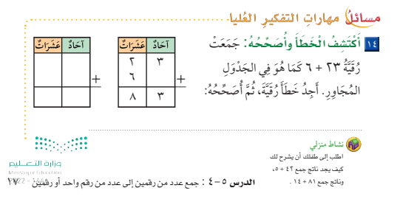
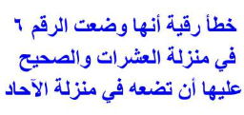
القوانين الصفية الإلكترونية
حل
الواجب

Slide 8




Slide 9
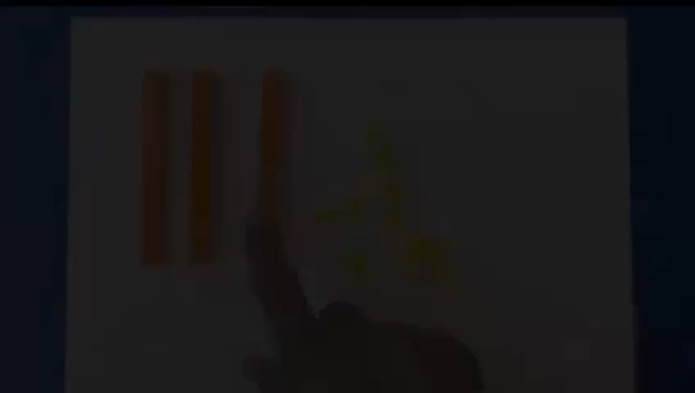
نشاهد هذا المقطع لنتعرف على درسنا

Slide 10


القوانين الصفية الإلكترونية
صفحة 18
التاريخ : 20/ 5 / 1444هـ
الفصل الخامس: جمع الأعداد المكونة من رقمين
الموضوع :الجمع بإعادة التجميع
فكرة الدرس والهدف منه الهدف :
ما نوع اللام في كلمة الجمع ؟

Slide 11
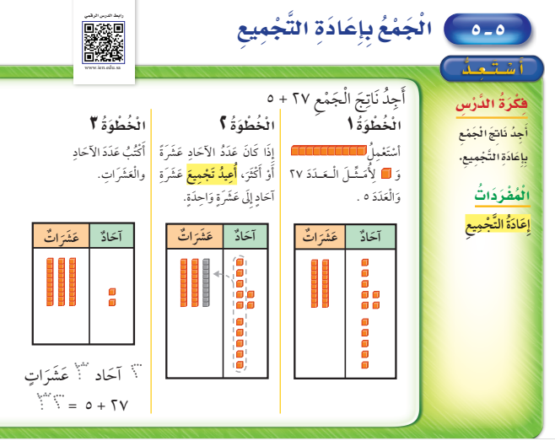
القوانين الصفية الإلكترونية

Slide 12
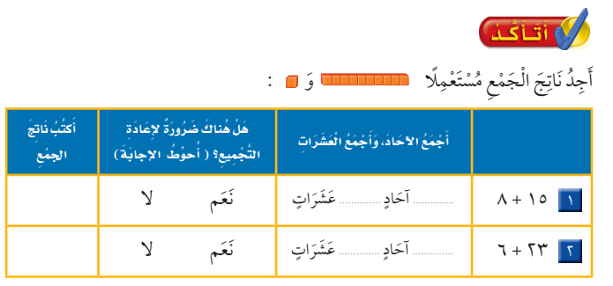
القوانين الصفية الإلكترونية

Slide 13

القوانين الصفية الإلكترونية
إذا كان الآحاد 10 وأكثر

Slide 14
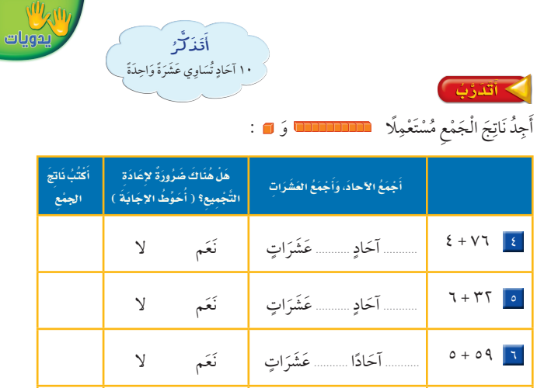
القوانين الصفية الإلكترونية

Slide 15



القوانين الصفية الإلكترونية
نشاط
https://www.liveworksheets.com/cr2709794ei

Slide 16
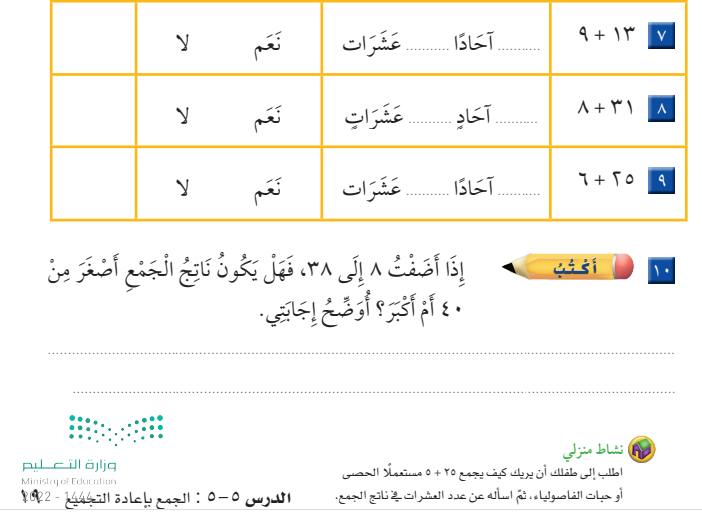
واجب

Slide 17
